Slide 1

Дидактическая игра
«Большой УХ!»
(старший, подготовительный возраст)
Дидактическая игра
МДОАУ «Д/с №31 комбинированного вида
«Звёздочка» г. Орска»
Воспитатель: Бернард Н.Н.
«
»

Slide 2
Развитый фонематический слух важен для овладения звуковой стороной языка, что необходимо для чтения и письма.
Цель:
развитие слухового внимания, восприятия и слухоречевой памяти.
Задачи:
- научить соотносить звучащее слово с картинкой или предметом;
- внятно произносить одно-двухсложные и трёх-четырёхсложные слова;
- отвечать на вопросы;
- громко и тихо воспроизводить звукоподражания.

Slide 3
Ход игры:
В игре может участвовать практически неограниченное количество игроков.
В гости к детям приходит мультипликационный герой Большой УХ, и воспитатель предлагает детям помочь ему поймать нужные звуки.
Вариант: воспитатель, предлагает хлопнуть в ладоши тогда, когда они услышат, а также увидят карточку, предметную картинку, где слово начинается, например, на букву «Ш»(или какую-то другую). Воспитатель достает карточки, предметные картинки, показывает и называет, что там нарисовано: «Арбуз — волк — тарелка — шляпа. Показав и назвав картинку со шляпой – дети должны хлопнуть в ладоши.
Вариант: воспитатель говорит, что Большой Ух сегодня он ловит звук «Ч». Воспитатель, медленно и выразительно читает рассказ, как только кто-то из детей, услышит нужный звук, то его задача хлопнуть в ладошки.

Slide 4
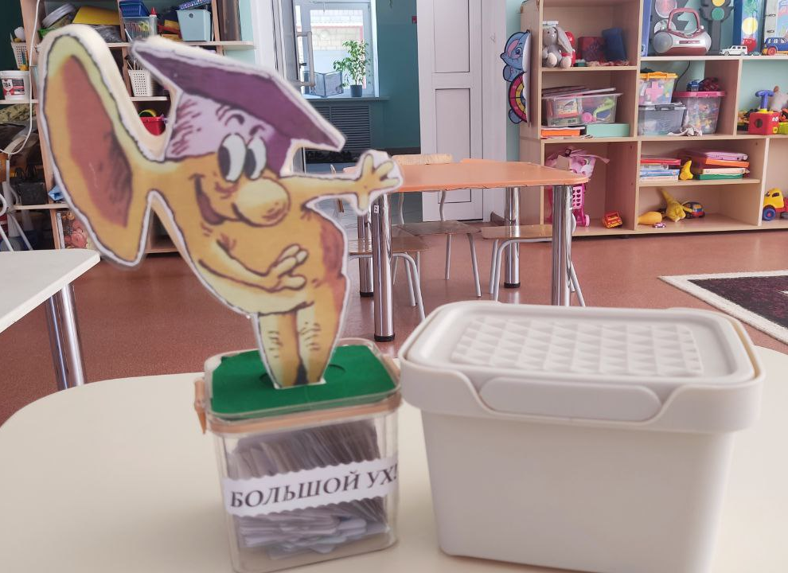
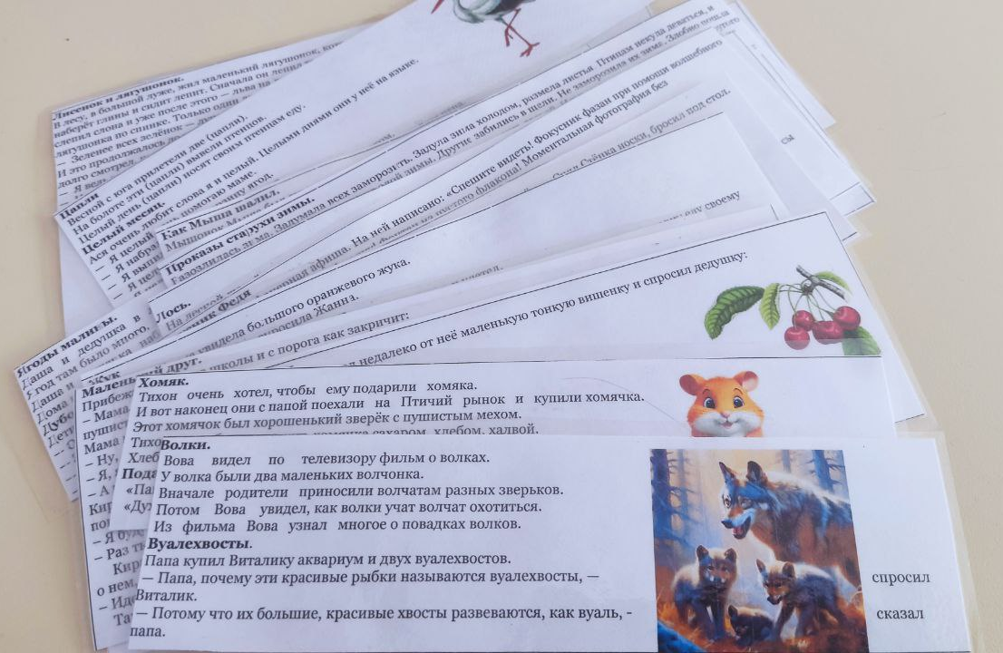
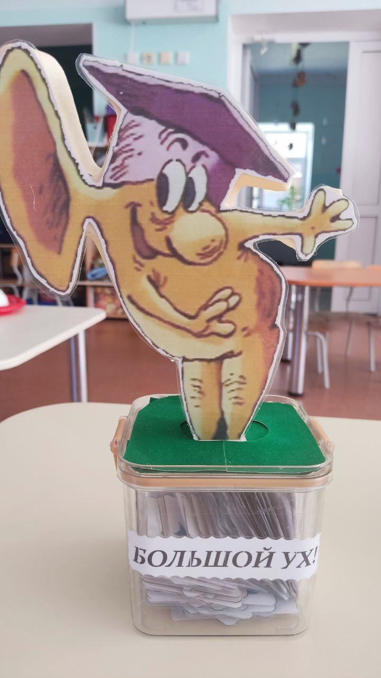
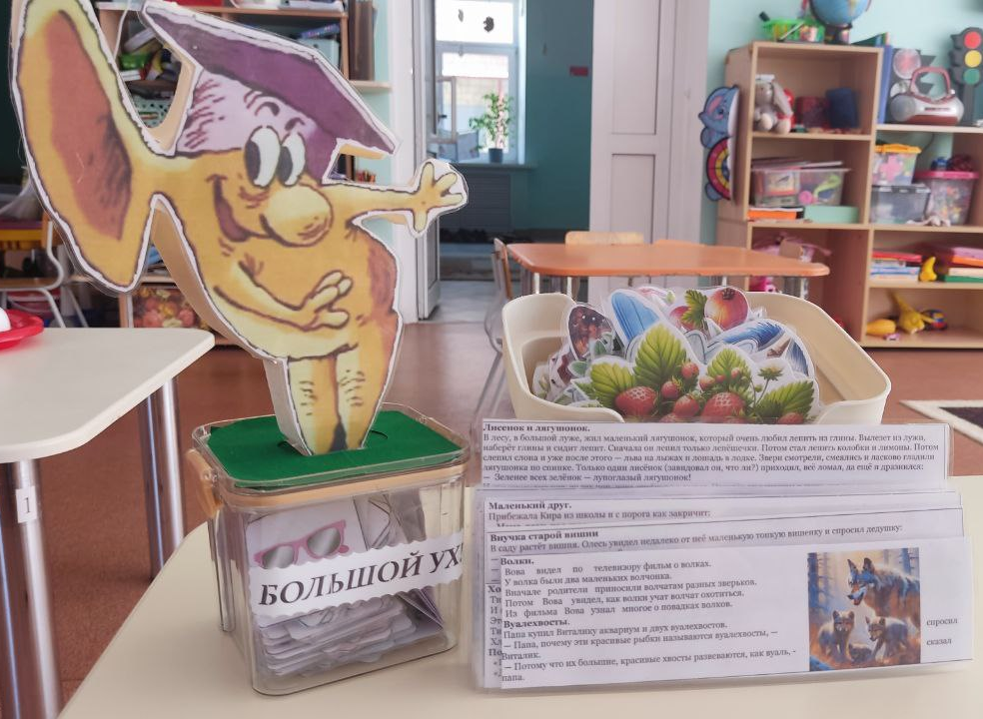
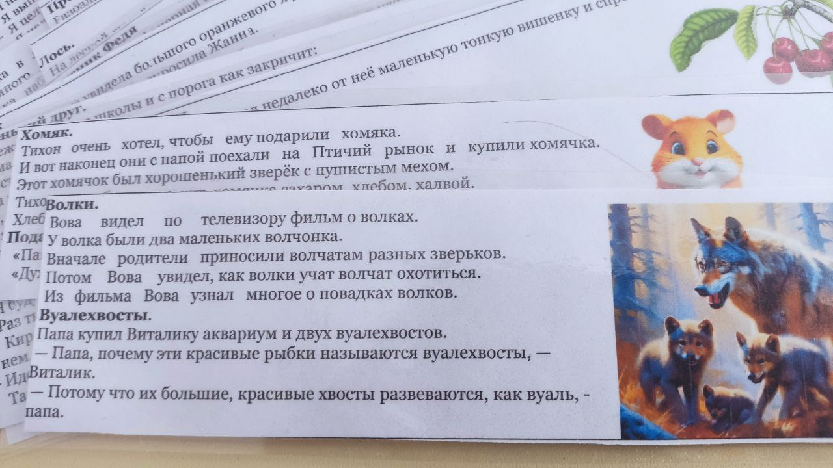

Slide 5
